Slide 1



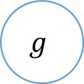







$$1$$
$$b$$
$$x1$$
$$ω1$$
$$x2$$
$$ω2$$
∑
$$g$$
y
$$ω3$$
$$x3$$
激活函数
输出
$$ωn$$
…
$$xn$$
权重
输入

Slide 2
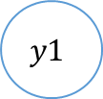



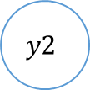


$$b1$$
$$b2$$
$$y1$$
h1
$$x1$$
h2
$$y2$$
$$x2$$
$$x3$$
h3

Slide 3


真实数据x
$$x$$
判别器D
判别结果
生成样本$G(z)$
随机噪声z
生成器G

